Slide 1
ХО
COLIZEUM AGENCY
БЕТА
Руководство по сервису
Рабочий стол отдела маркетинга: клиенты, сделки, документы, оплаты, размещения и маркировка — в одном месте.
Обучающая презентация для отдела и руководства
Notes:
Титульный слайд. Дальше шесть вводных слайдов, затем разбор разделов.

Slide 2
ЧАСТЬ 1 · ЗАЧЕМ ЭТО ПОЯВИЛОСЬ
Начиналось как личный органайзер
Было
Excel-таблицы
Стало
Переписка
Одна карточка клиента
Почта
На какой стадии сделка и что дальше
Какие документы подписаны, а какие ждут
Что оплачено и что горит по срокам
Плюс функции ИИ-помощника, чтобы не перепечатывать руками
→
Aspro
Google-таблицы
Папки с макетами
Потом я подумал, что это пригодится коллегам — и сделал под каждую роль свой кабинет.
Notes:
Материалы по клиенту лежали в пяти местах. Чтобы собрать картину, надо было обойти всё по кругу.

Slide 3
ЧАСТЬ 1 · МЕСТО В ПРОЦЕССАХ
«А есть же Aspro» — и вы правы
ВЫЖИМКА ПОД НАШ ОТДЕЛ
СИСТЕМА КОМПАНИИ
Colizeum Agency
Aspro.Cloud
Девять стадий рекламной сделки
Договор → приложение → счёт → УПД
Маркировка ЕРИД, форматы, клубы
Медиапланы, макеты, промокоды
Статусы дня и коммуникация отдела
готовый
материал
Планирование и контроль
Задачи между отделами
Межотделовые проекты
Юристы · бухгалтерия · дизайнеры
Отчётность и общая картина
✕
не тянем
Aspro остаётся основной CRM компании
Мы все продолжаем там работать и взаимодействовать с юристами, бухгалтерами и дизайнерами. Этот сервис не создаёт вторую правду: из него уходит подготовленный материал, а оформление и отчётность остаются на месте.
Notes:
Две причины: специфика документооборота и личное удобство интерфейса. Главное — второй правды не создаём.

Slide 4
ЧАСТЬ 1 · КАК ЭТО СДЕЛАНО
На чём написан сервис
РАЗРАБОТКА · ANTHROPIC
ХРАНЕНИЕ КОДА
САМ СЕРВИС · TYPESCRIPT
Claude Code
GitHub
Node.js · Next.js · React
Задача ставится словами, ИИ пишет код. Логику и специфику отдела задавал я — из наших регламентов.
Каждое изменение записано, любую правку можно откатить. Данных компании там нет.
Открывается в браузере по адресу. Ставить ничего не нужно, работает и с телефона.
БАЗА ДАННЫХ
СЕРВЕР
ИИ, УВЕДОМЛЕНИЯ, ОБМЕН
Prisma · SQLite
Ubuntu · nginx · pm2
DeepSeek · Telegram · Google-таблицы
Клиенты, сделки, суммы, статусы. Файл на нашем сервере, рядом папка с документами.
Арендованный сервер в России. nginx принимает запросы, pm2 держит сервис запущенным.
Саммари и разбор транскриптов, уведомления в телеграм, заявки с сайта через таблицы.
Notes:
Стандартный набор, ничего экзотического. Специфику отдела ИИ не придумывал.

Slide 5
ЧАСТЬ 1 · БЕЗОПАСНОСТЬ
Свой сервер, пять кабинетов, закрытый вход
1
Сервер наш
2
Кабинетов пять
Отдельный арендованный сервер в России. База — файл на нём, документы — папка рядом. Доступ к серверу только у администратора. Данные россиян по закону хранятся в России.
Сервис закрытый: снаружи видна только форма входа. У каждого свой пароль и своя зона видимости. Пароли не хранятся — только односторонний отпечаток.
3
Соединение зашифровано
4
Привязки к человеку нет
HTTPS с настоящим сертификатом — тот самый замочек в адресной строке. База копируется каждую ночь автоматически.
Сервис переносится на сервер COLIZEUM целиком — работа на один вечер. Когда компания решит, он переезжает на ваше железо.
ВАЖНО ЗНАТЬ
Пока нет: журнала действий, двухфакторного входа, шифрования файла базы.
При работе с ИИ-помощником данные по клиенту уходят провайдеру ИИ — выключается одной настройкой.
Сравнивать стоит не с идеальной системой, а с тем, как отдел работает сегодня: общие таблицы по ссылке и документы в переписках.
Notes:
Честно назвать то, чего нет, — сильнее, чем обещать полную защиту.

Slide 6
ЧАСТЬ 1 · РОЛИ
Три кабинета — под три разные работы
Кабинет менеджера
Кабинет руководителя
Кабинет турниров
Марина, Екатерина
Александр
Артём
Сделки по девяти стадиям
Клиенты и документы
Оплаты и размещения
Маркировка и промокоды
Статусы дня, задачи, чат
Обзор отдела — пульс
Бюджет отдела
Всё то же, что у менеджера
Сделки и клиенты всех
Турнирный контур
Контрагенты по турнирам
Турниры и сметы
Бронь арены на Шелепихе
Статусы дня, задачи, чат
Рекламные разделы скрыты
Видит только своих клиентов
Видит весь отдел
Свой контур
Администратор — техническая роль, а не «главный»
Заводит доступы и меняет пароли, но данные видит как обычный менеджер: только своих клиентов. Сводок по отделу у администратора нет.
Notes:
Меню разное у разных людей — это не ошибка.

Slide 7
ЧАСТЬ 2 · МАРШРУТ
Что за что отвечает
КАЖДЫЙ ДЕНЬ
КЛИЕНТ И СДЕЛКА
ДЕНЬГИ И РЕКЛАМА
ОТДЕЛ
Сегодня — точка входа утром
Задачи — доска с приоритетами
Дневник — встречи и транскрипты
Мессенджер — чат отдела
Клиенты — реквизиты и хронология
Сделки — девять стадий
Документы — версии и файлы
База знаний — правила и цены
Оплаты — календарь платежей
Календарь размещений
ОРД — маркировка и ЕРИД
Промокоды
Обзор отдела — у руководителя
Бюджет отдела
Входящие с сайта
Передача дел и отпуска
Дальше — каждый раздел отдельным слайдом со скриншотом.

Slide 8
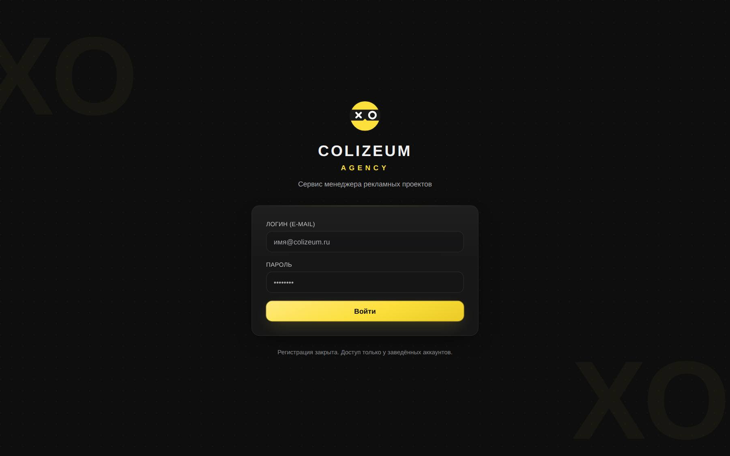
1
Вход и ваш кабинет
Логин — рабочая почта на colizeum.ru, пароль присылает администратор лично
Сразу смените пароль: клик по аватарке внизу меню → «Сменить пароль»
Там же — загрузить фото и выйти из аккаунта
Меню слева разное у разных людей: зависит от роли и направления
С телефона работает так же: снизу панель с главными разделами, «Ещё» открывает полное меню
ВАЖНО ЗНАТЬ
Вы видите только своих клиентов — чужие сделки не показываются вовсе.
Notes:
Вход и ваш кабинет

Slide 9
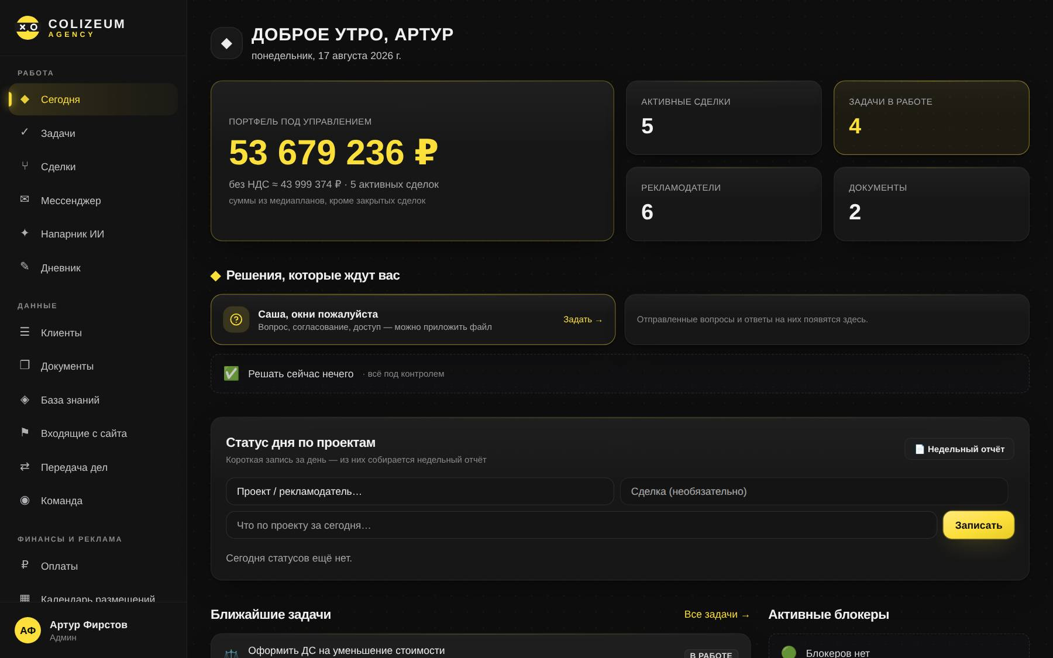
2
Сегодня
Портфель под управлением — сумма по активным сделкам, кроме закрытых
Плитки: активные сделки, задачи, рекламодатели, документы
Решения, которые ждут вас — статус и ответ на ваш вопрос руководителю. Отвеченные уходят «В архив»
Спросить руководителя — форма с типом вопроса, клиентом и файлом
Поручения руководителя — задачи, которые поставили вам
Статус дня — раз в день одной строкой: что сделано, что дальше, что мешает
ВАЖНО ЗНАТЬ
Из статусов дня собирается недельная сводка — в пятницу не придётся вспоминать, что было в понедельник.
Notes:
Сегодня

Slide 10
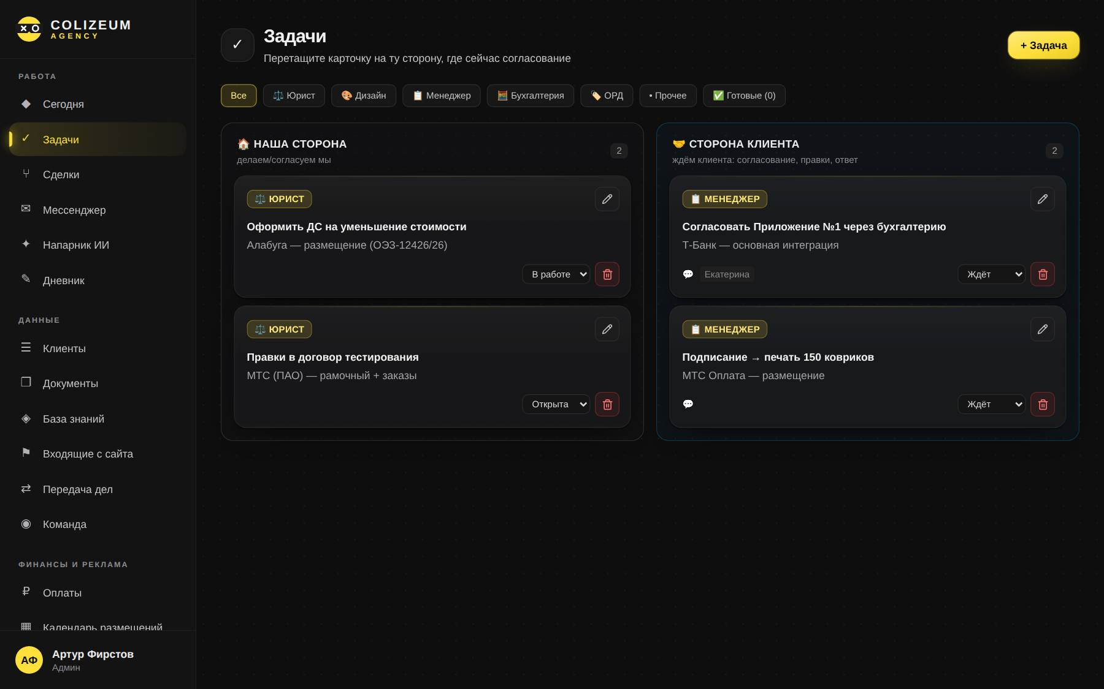
3
Задачи
Колонки по статусам, карточки перетаскиваются мышью
Перетащили — карточка встаёт первой в новой колонке
На карточке только заголовок и срок. Есть примечание — значок 💬, текст по клику
Цветная полоса слева — приоритет
Новая задача: первым полем клиент, его название уходит в начало заголовка
К задаче можно прикрепить файл. Бейдж 🎯 — поручение руководителя
ВАЖНО ЗНАТЬ
Раньше примечания печатались на карточке и получалась стена текста. Теперь текст открывается по клику.
Notes:
Задачи

Slide 11
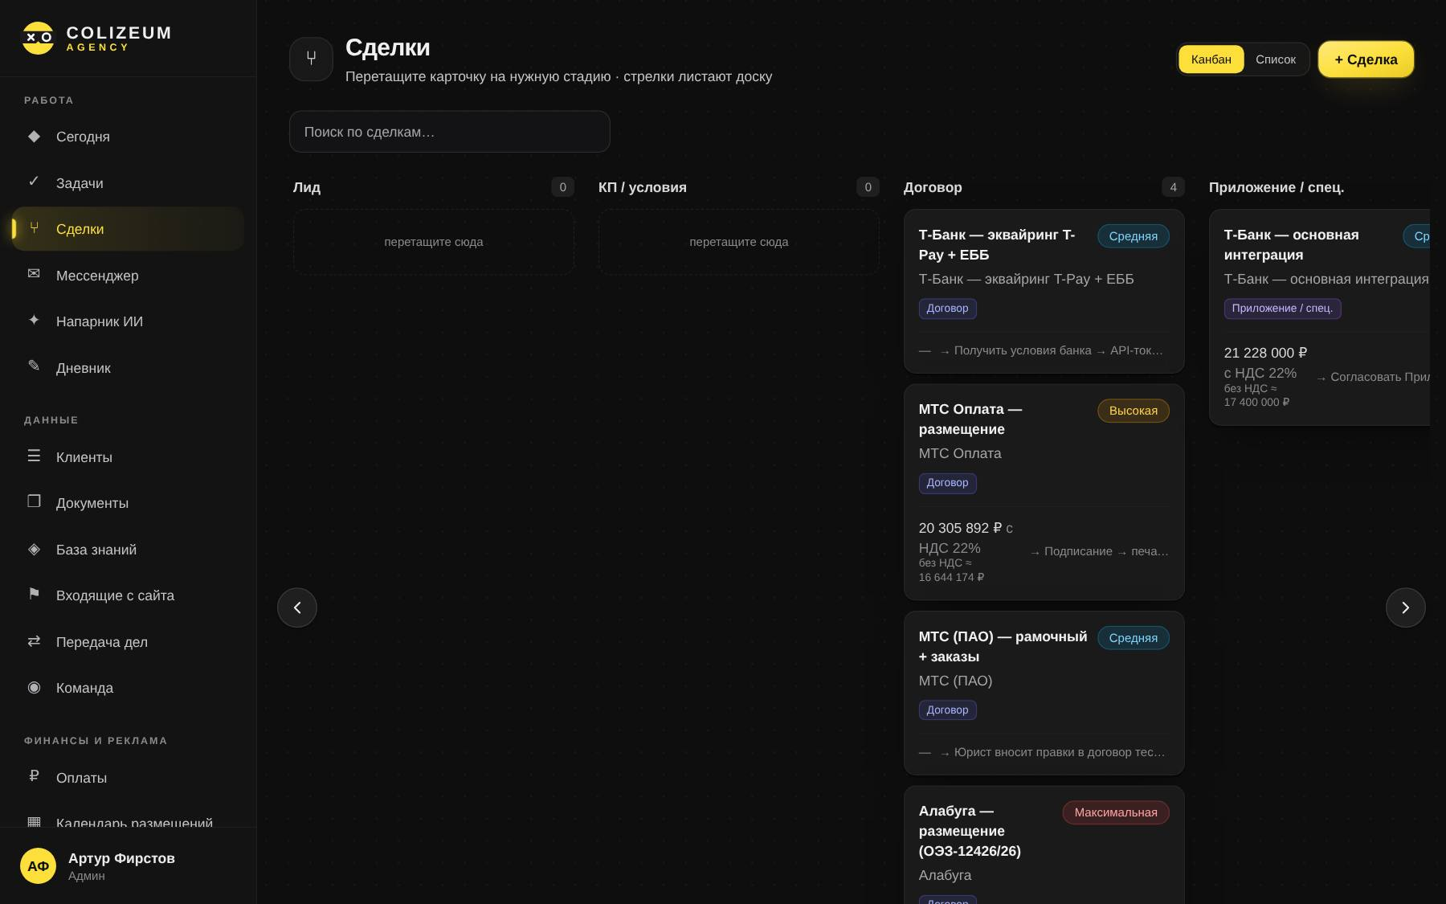
4
Сделки — список
Девять стадий: Лид → КП → Договор → Приложение → Предоплата → Материалы и ОРД → Размещение → УПД → Закрытие
Сумма у каждой сделки: с НДС крупно, чистая подписью
Значок ⛔ — поднят флажок блокера
Кнопка «+ Сделка» заводит новую
ВАЖНО ЗНАТЬ
Сумма вводится чистой, без НДС — как в медиаплане. Под полем сразу видно: «с НДС 22% — 122 000 ₽».
Notes:
Сделки — список

Slide 12
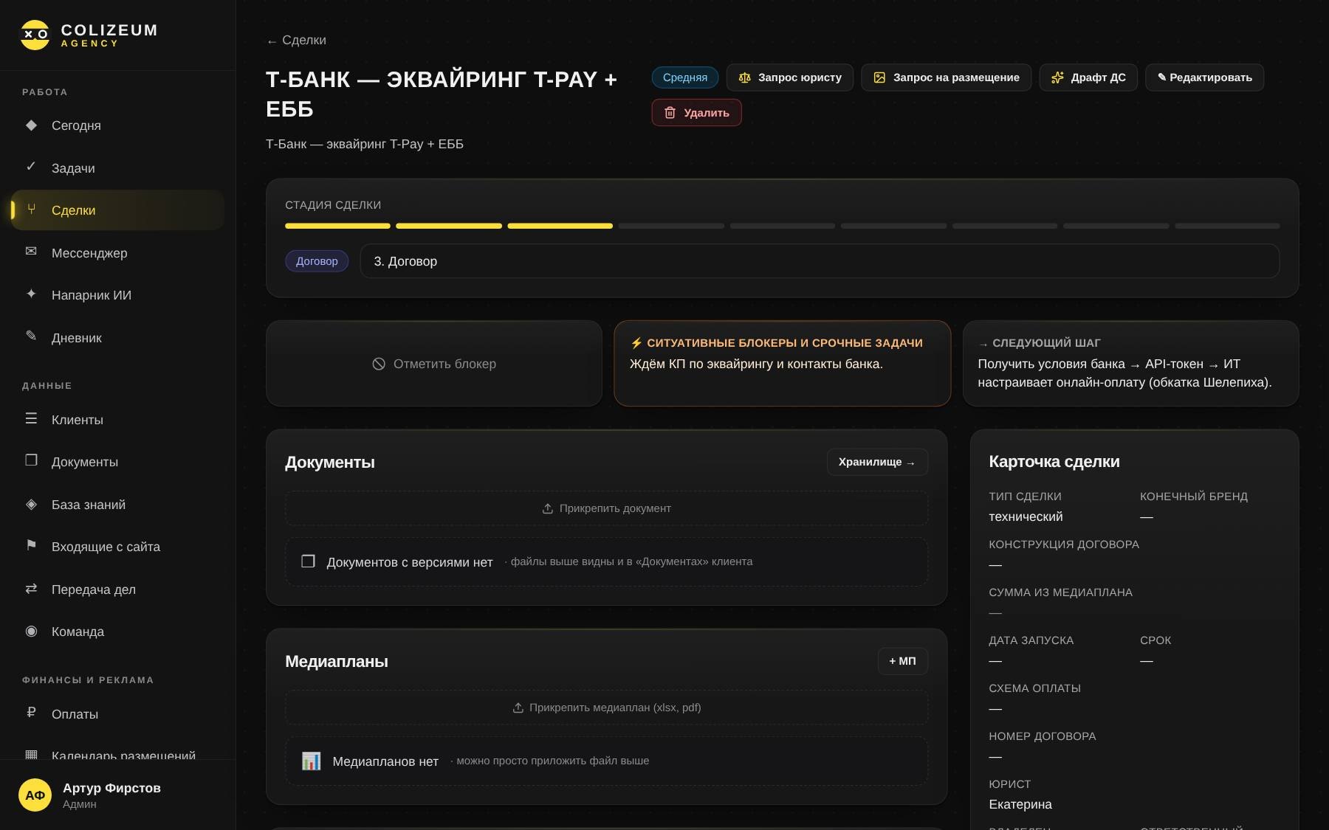
5
Карточка сделки
Порядок блоков = порядок работы: документы → медиаплан → счета и деньги
Стадия меняется здесь. Предупреждение даёт две кнопки: «Знаю, принимаю» и «Уточню к дате» (заводит задачу)
Блокер — флажок плюс комментарий. В сводках руководителя считается только флажок
Сверка сумм: договор / по месяцам / выставлено / оплачено, расхождение подсвечивается
Кнопки: Запрос юристу, Запрос на размещение, Драфт ДС, Редактировать
ВАЖНО ЗНАТЬ
Размещение стартует только после предоплаты. Правки после подписания при запрете правки тела — через ДС.
Notes:
Карточка сделки

Slide 13
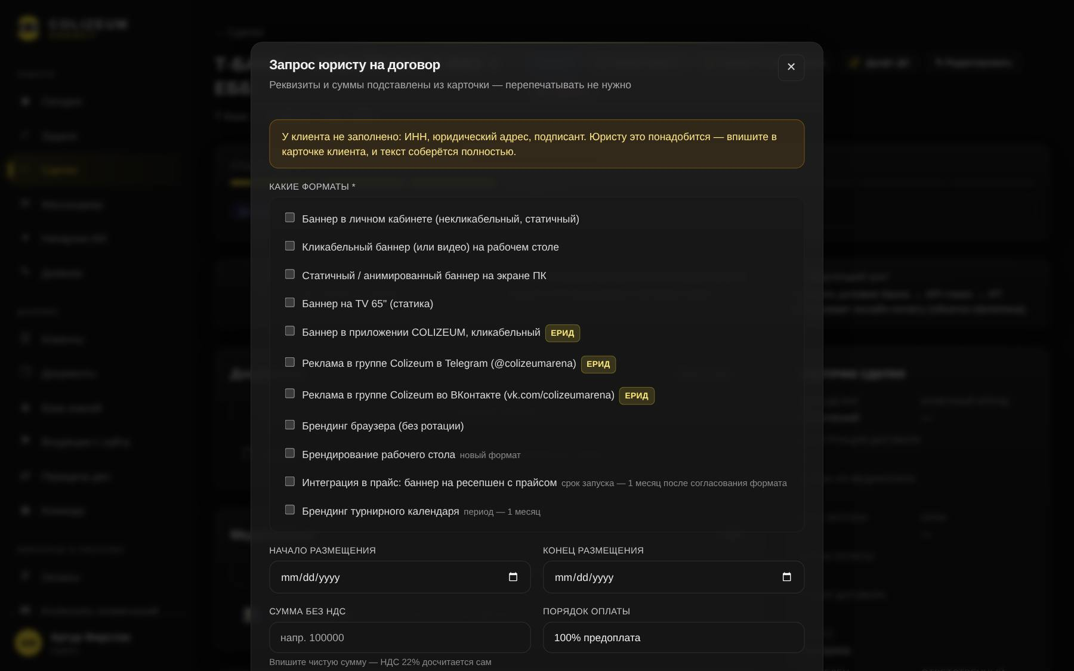
6
Запрос юристу и на размещение
Галочками отмечаете форматы. У интернет-форматов метка ЕРИД
Даты календарём, сумма чистая — НДС уходит в письмо тремя строками
Списки: география, кто делает макеты, кто получает ЕРИД, ЭДО или бумага, порядок оплаты
Галочка разносит текст на приложение № 1 (клубы) и № 2 (интернет с маркировкой)
В запросе на размещение под каждым форматом своё поле ссылки: UTM или ссылка под QR
ВАЖНО ЗНАТЬ
Реквизиты, номер договора и суммы подставляются из карточки — ошибиться в ИНН негде.
Формулировки — черновик по правилам из базы знаний. Покажите юристу один раз.
Notes:
Запрос юристу и на размещение

Slide 14
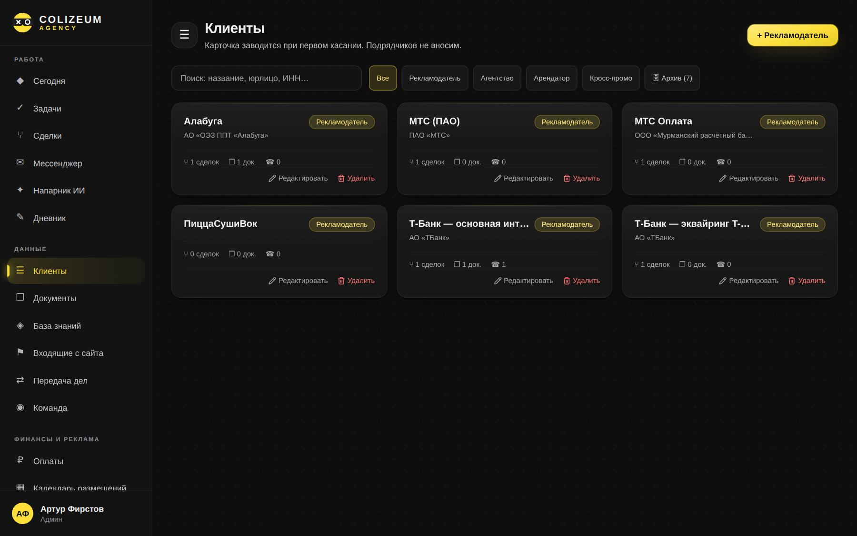
7
Клиенты
Карточки рекламодателей: название, юрлицо, тип, счётчики сделок и документов
На лицевой стороне только суть, детали внутри
Правка и удаление — прямо в списке
Кнопка «+ Клиент» заводит нового
Notes:
Клиенты

Slide 15
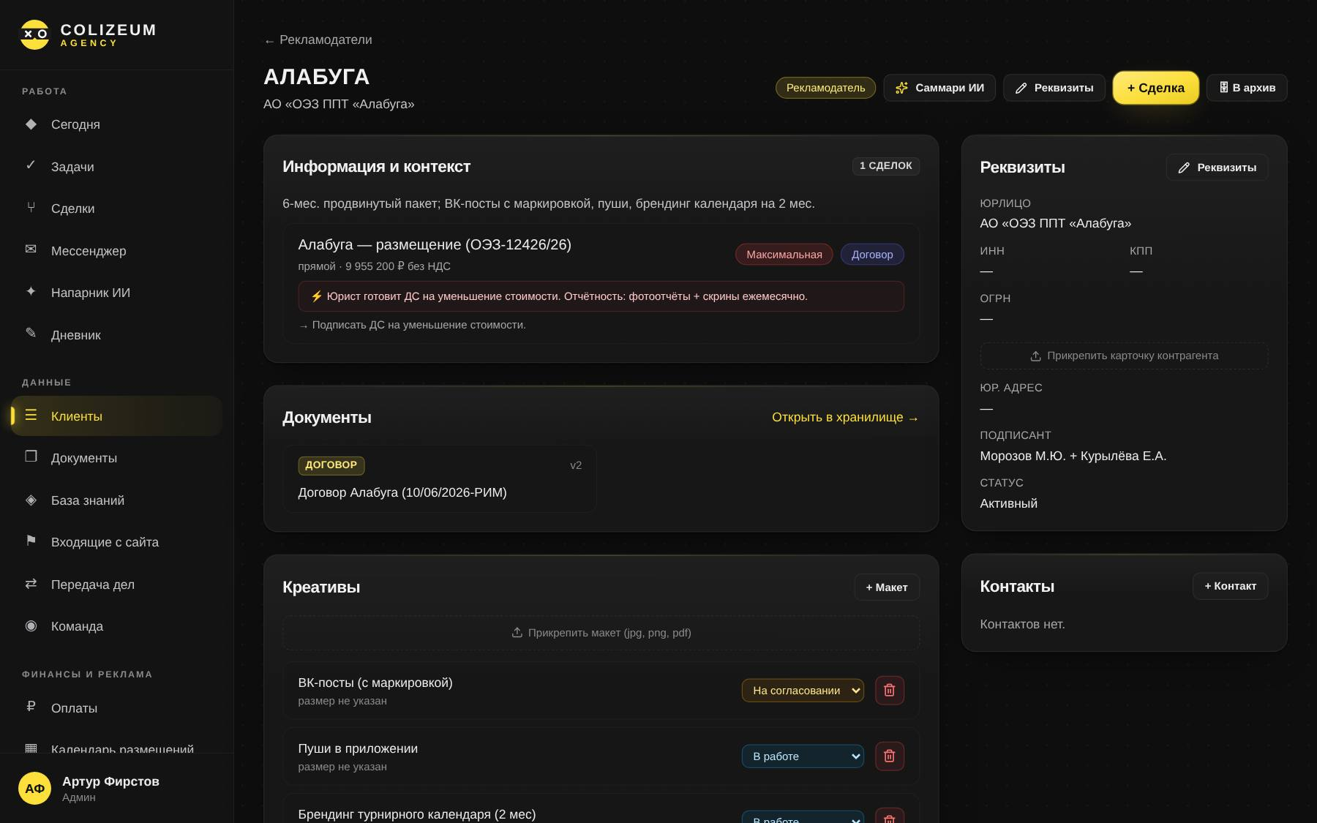
8
Карточка клиента
Реквизиты: юрлицо, ИНН, КПП, ОГРН, адрес, подписант — заполнить один раз
Контакты, креативы (несколько файлов), файл карточки контрагента
У агентств — список конечных брендов
Хронология: сделки, встречи, статусы, задачи, документы, оплаты, размещения, ОРД. С фильтрами
Будущее вынесено в свёрнутый блок «Впереди», чтобы планы не закрывали историю
Кнопка «Пересказать историю» — ИИ пишет сжатый пересказ ленты
ВАЖНО ЗНАТЬ
Стадии сделки в базе не логируются: лента строится из дат, которые реально записаны.
Notes:
Карточка клиента

Slide 16
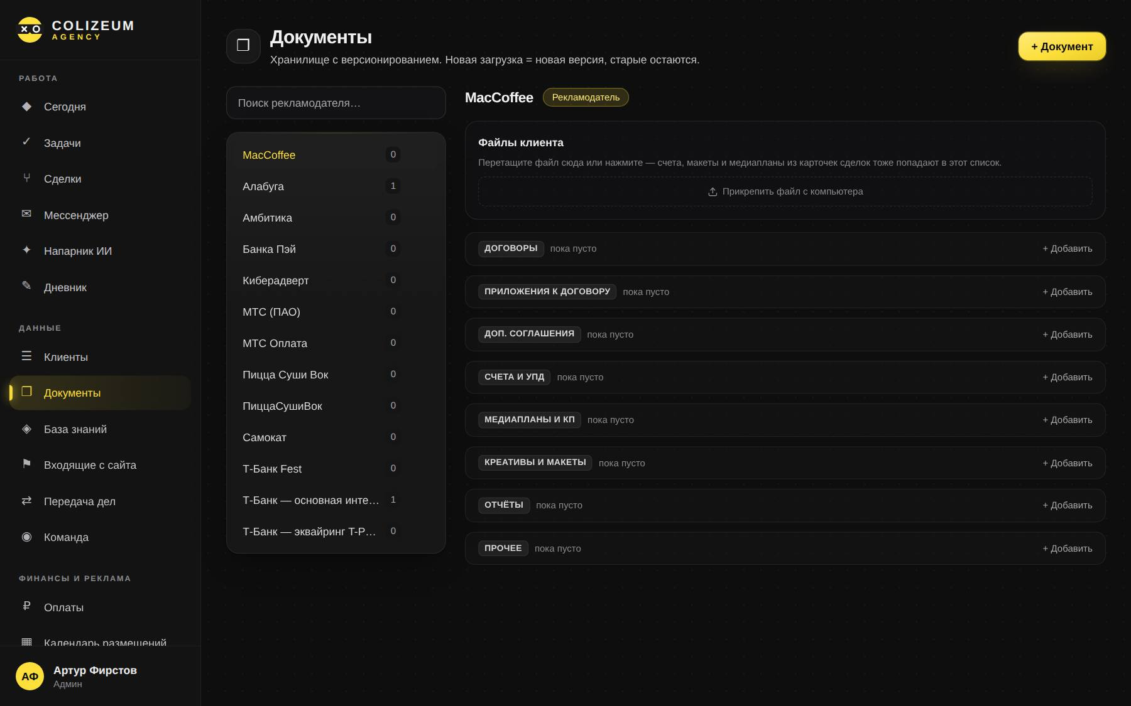
9
Документы
Восемь фиксированных подразделов. Пустые тоже показываются — видно, чего не хватает
Версии — когда один документ правится по кругу: версия 1, версия 2
«Файлы в этой карточке» — когда два приложения к одному договору или ресайзы макета
Файлы перетаскиваются мышью прямо в ячейку
ВАЖНО ЗНАТЬ
Хранилище одно на весь сервис: файл из карточки сделки виден и здесь. Загружать дважды не нужно.
Notes:
Документы

Slide 17
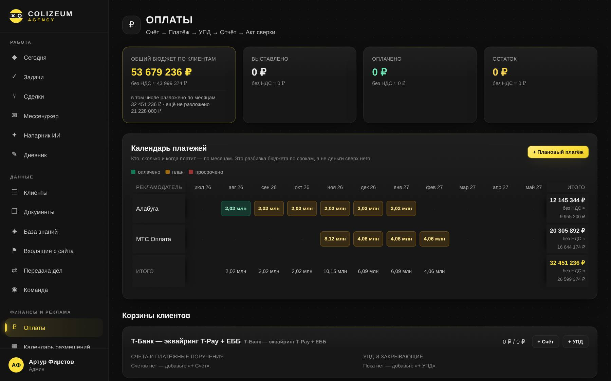
10
Оплаты
Общий бюджет по клиентам, ниже — сколько разложено по месяцам и сколько ещё нет
Выставлено / Оплачено / Остаток — по счетам и платёжкам
Календарь: строка клиент, колонка месяц. Платёж растягивается на несколько месяцев
Карточку с суммой можно перетащить на другой месяц
Предупреждение «разложено больше договора» ловит задвоенный платёж
ВАЖНО ЗНАТЬ
Плановые платежи — разбивка бюджета по срокам, а не деньги сверх него.
Счета и платёжки — исключение: их сумму переписывают с документа, где она уже с НДС.
Notes:
Оплаты

Slide 18
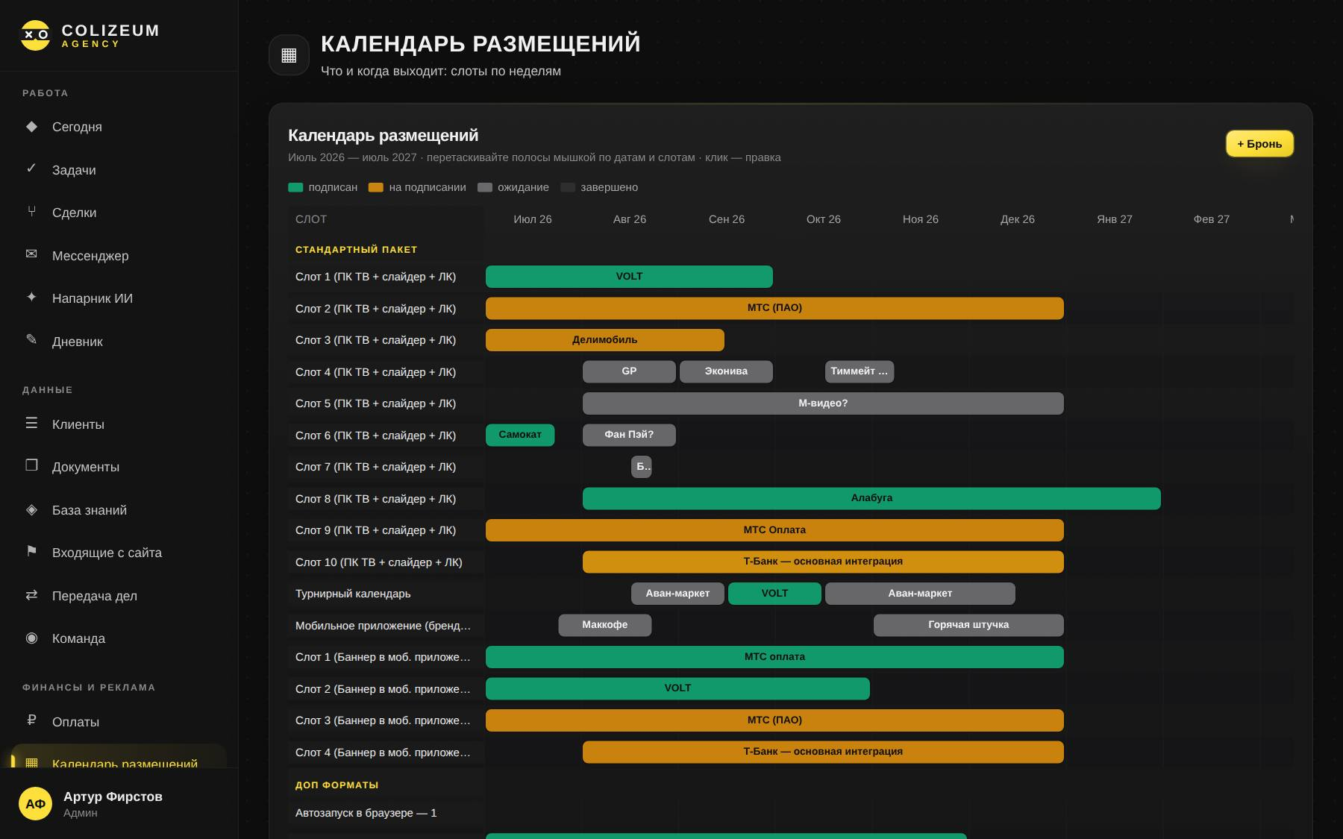
11
Календарь размещений
Что и когда выходит: строка — позиция, колонка — неделя
Статусы: Подписан, На подписании, Ожидание
Цвет клетки = статус
Сделан по рабочей таблице, к которой отдел привык
Notes:
Календарь размещений

Slide 19
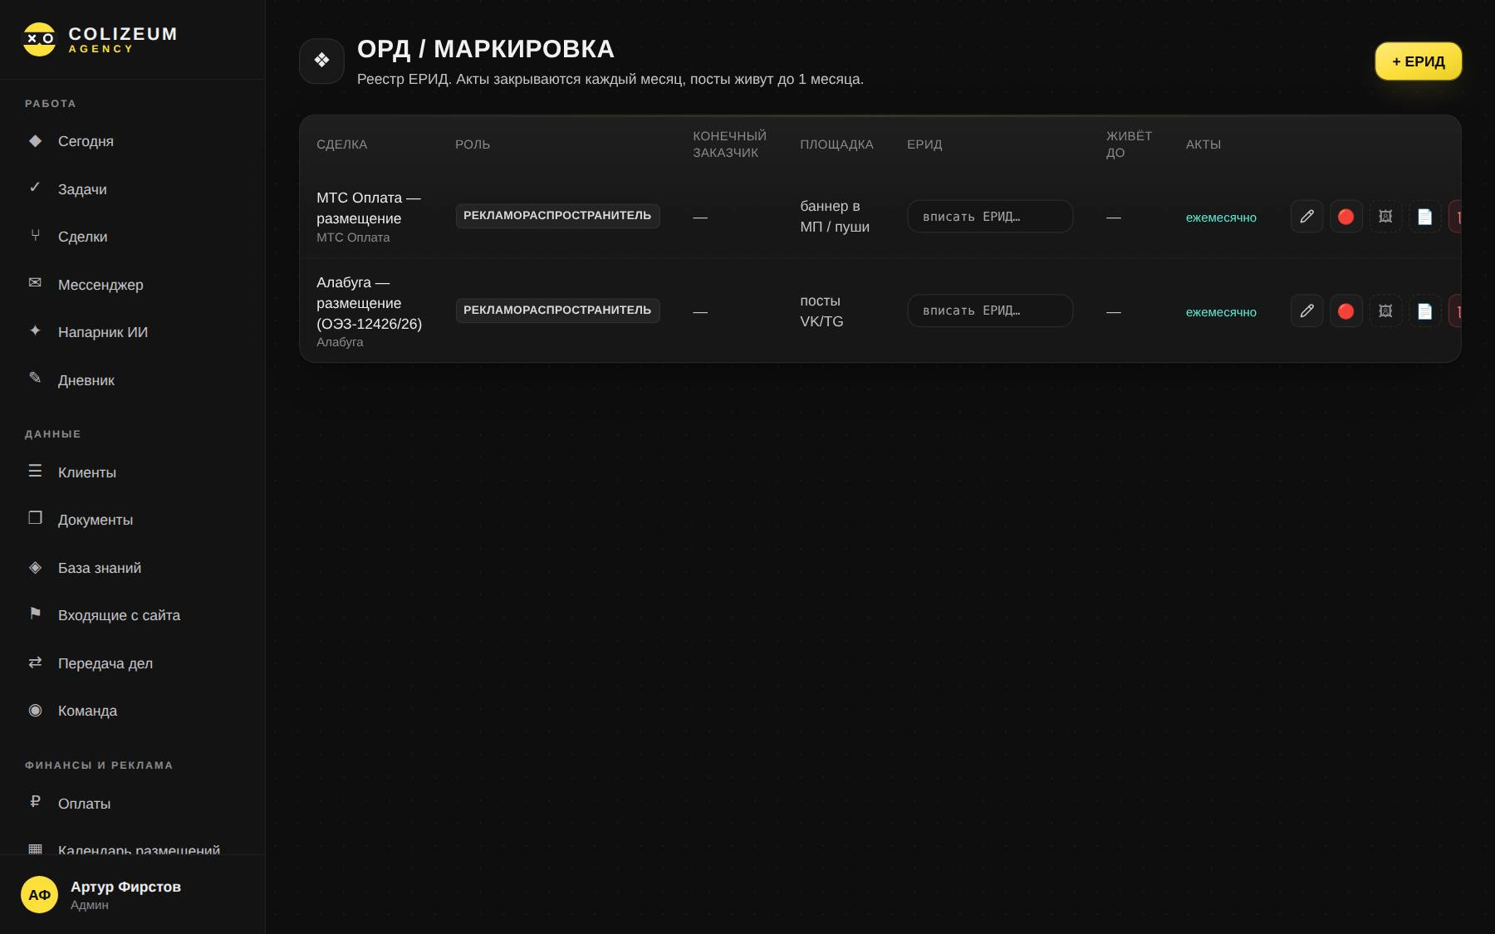
12
ОРД и маркировка
По каждой записи: роль (агентство или клиент), даты, файл креатива, файл акта
Флажок «срочно»
Записи добавляются в карточке сделки, здесь — общий список
ВАЖНО ЗНАТЬ
Маркировка нужна интернет-форматам: баннер в приложении, посты в Telegram и ВКонтакте. Экраны в клубе под неё не подпадают.
Notes:
ОРД и маркировка

Slide 20
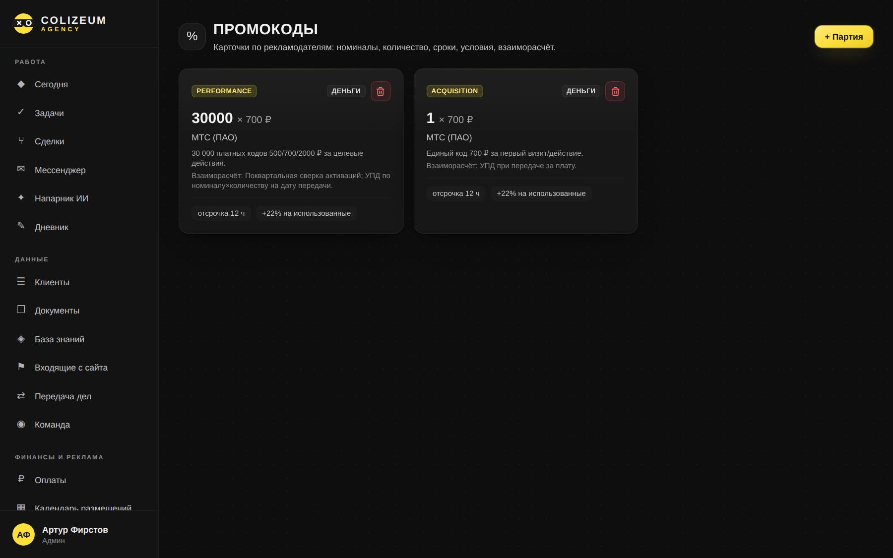
13
Промокоды
Карточки по рекламодателям: какие коды выдали и на какой срок
Условия, механика, порядок взаиморасчёта
Партии промокодов заводятся в карточке сделки
Notes:
Промокоды

Slide 21
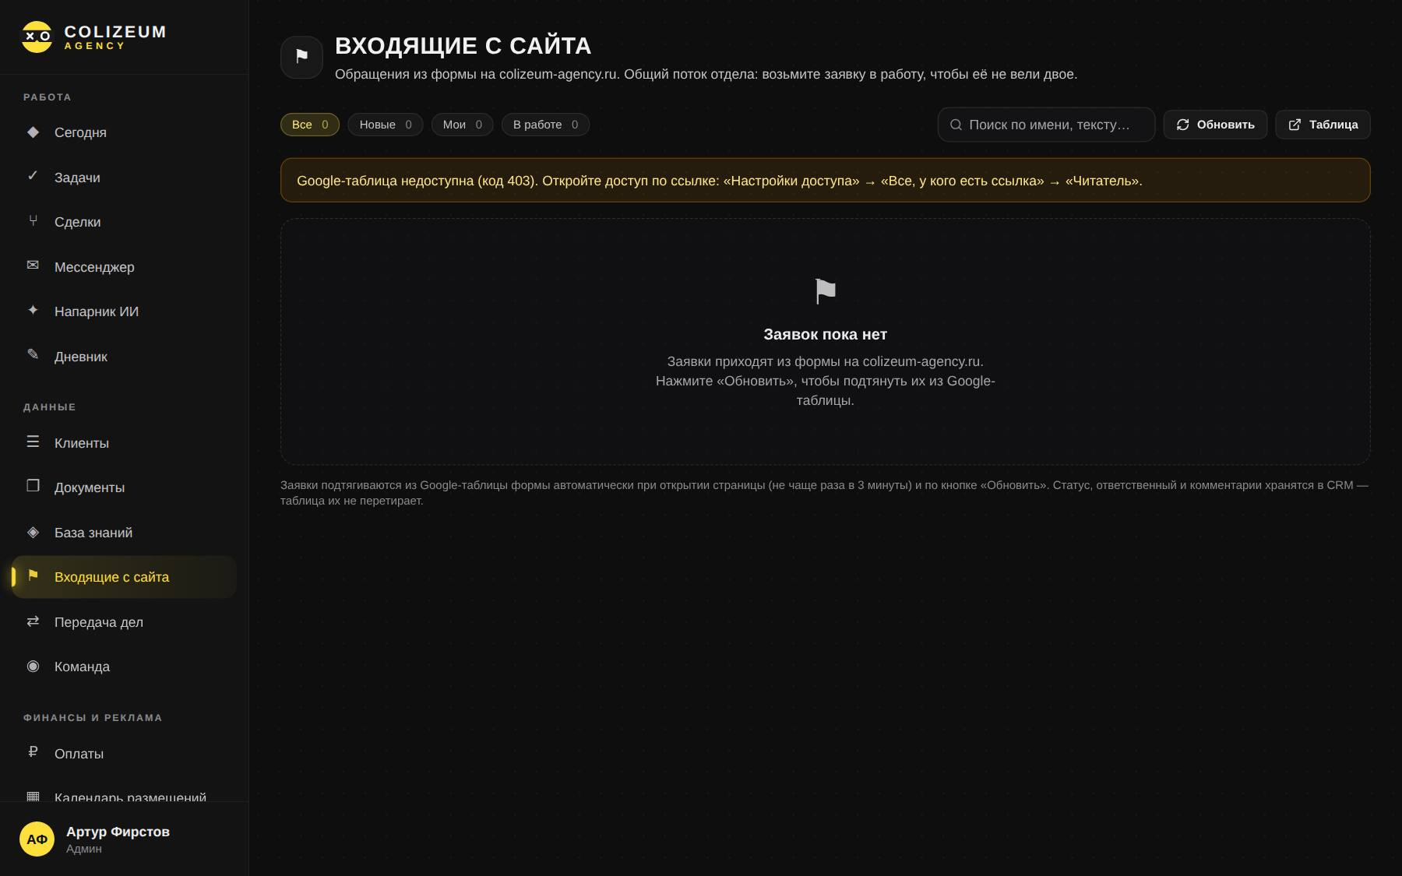
14
Входящие с сайта
Обращения с формы на colizeum-agency.ru, подтягиваются автоматически
Кнопка «Обновить» тянет свежие прямо сейчас
Статус: Новая / В работе / Квалифицирована / Отказ
Назначили себя ответственным — сервис сам заводит задачу «Связаться с …»
ВАЖНО ЗНАТЬ
Статус, ответственный и заметка не перетираются при обновлении из таблицы.
Раздел общий: заявки видит весь отдел.
Notes:
Входящие с сайта

Slide 22
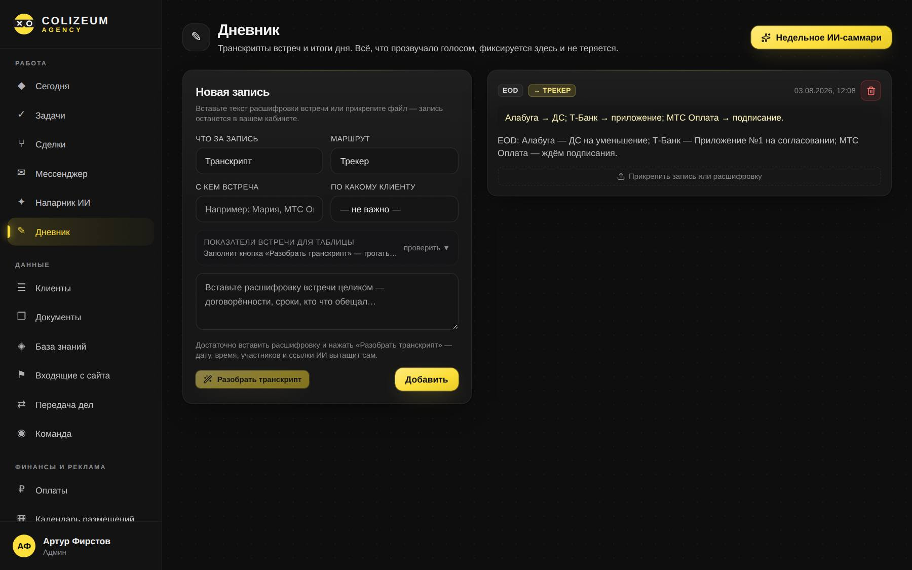
15
Дневник
Тип записи, с кем встреча, клиент, расшифровка, файл записи
«Разобрать транскрипт» — ИИ заполняет дату, время, продолжительность, участников, итоги
При сохранении строка уходит в Google-таблицу отчётности сотрудника
Длинная расшифровка свёрнута до трёх строк
Недельное саммари — ИИ собирает прогресс по клиентам за 7 дней
ВАЖНО ЗНАТЬ
Если интеграция с таблицей не настроена, кнопка просто копирует готовую строку в буфер обмена.
Notes:
Дневник

Slide 23
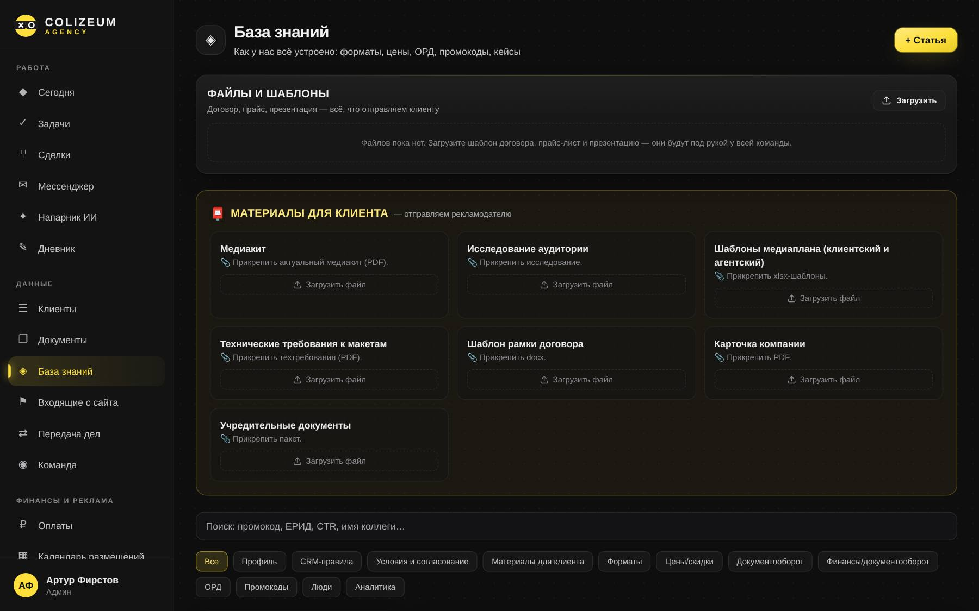
16
База знаний
Правила документооборота, цены, технические требования, кейсы, бенчмарки
Статьи по категориям, поиск
«Файлы и шаблоны» — типовой договор, прайс, презентация
Отсюда берёт данные ИИ-напарник, когда его спрашивают про цены или размеры
ВАЖНО ЗНАТЬ
База знаний — это данные агентства. Порядок работы напарник берёт из своего внутреннего руководства.
Notes:
База знаний

Slide 24
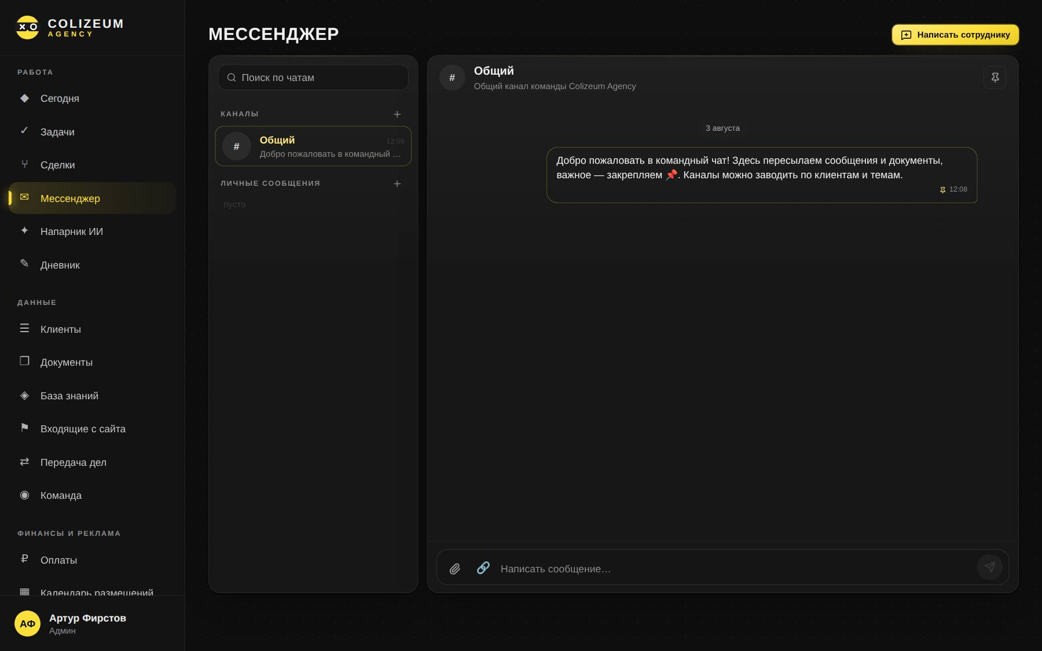
17
Мессенджер
Каналы и личные переписки, сообщения приходят мгновенно
Список чатов с превью последнего сообщения и временем
Вложения, закрепление важного, привязка к клиенту или сделке
Канал «Общий» удалить нельзя, свои каналы создаются кнопкой
Enter — отправить
ВАЖНО ЗНАТЬ
Маячок непрочитанного напротив пункта в меню. Личные сообщения дублируются в Telegram.
Notes:
Мессенджер

Slide 25
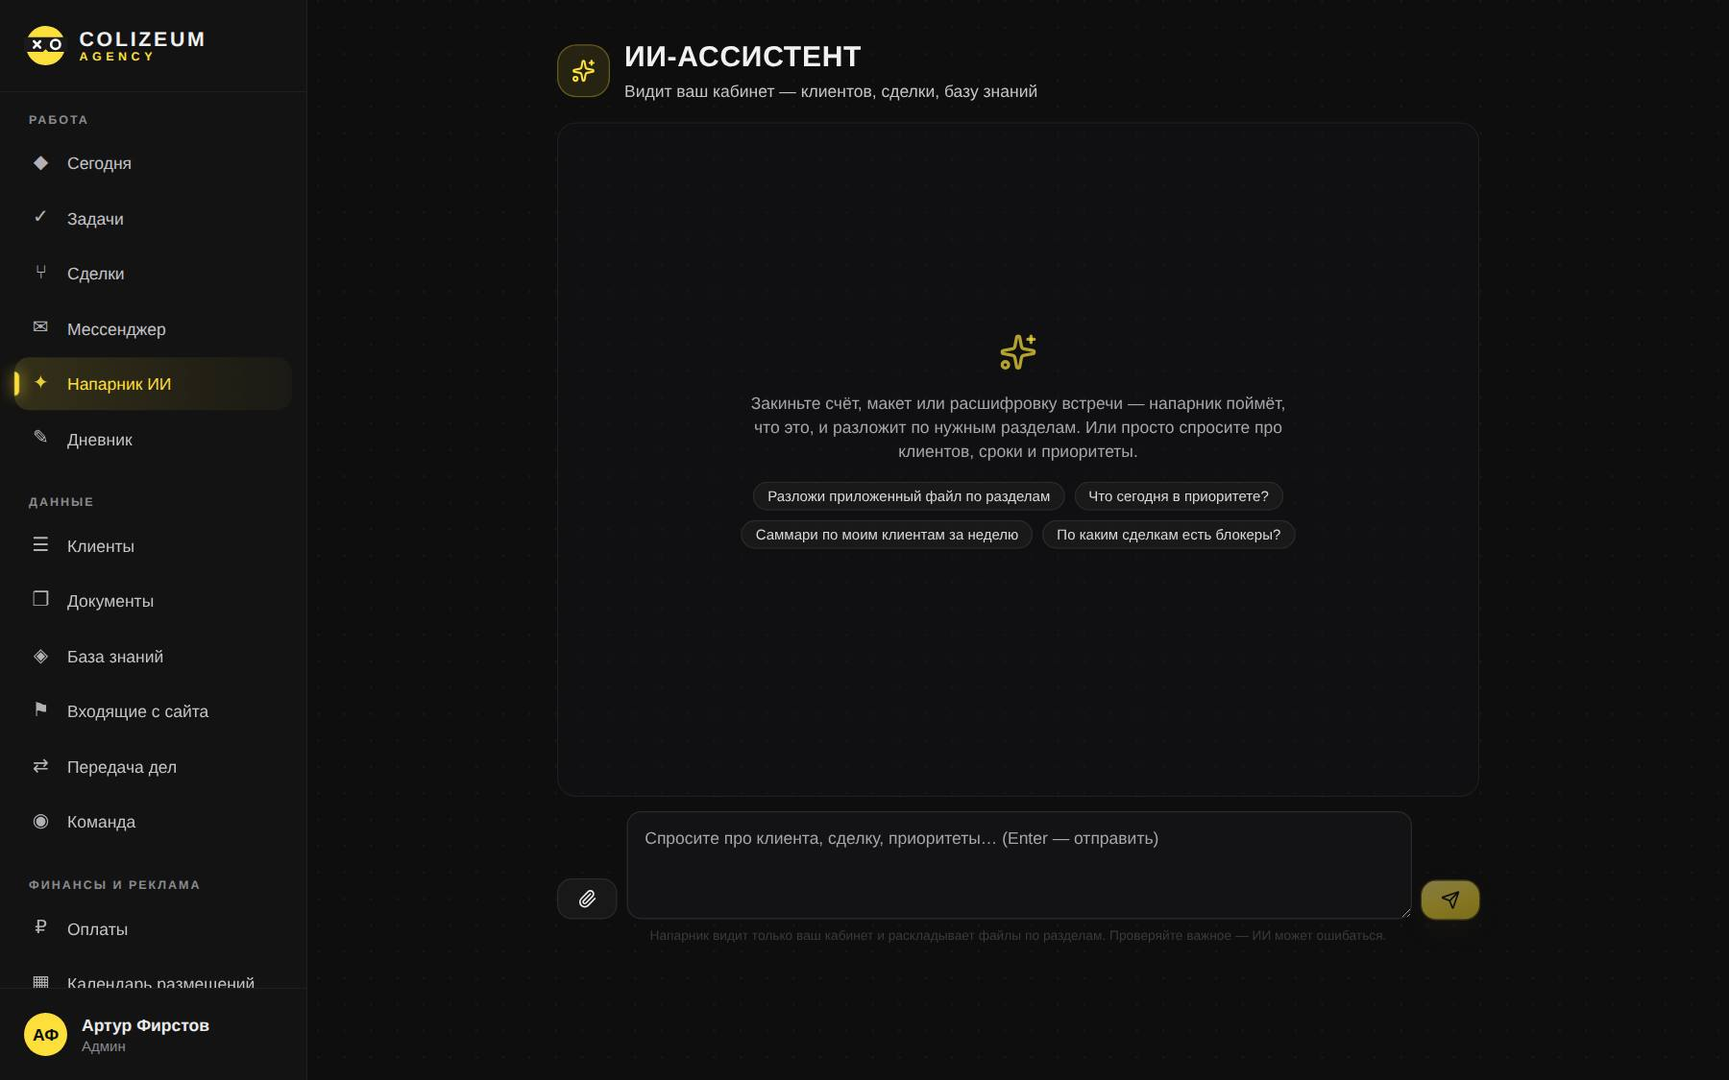
18
Напарник ИИ
Спросить: «что горит по МТС», «какие сделки без предоплаты», «что в базе знаний про цены»
Поручить: завести задачу, записать статус дня, добавить запись в дневник, спросить руководителя
Разобрать файл: кидаете файл в чат — сам определит клиента и разложит в сделку и «Документы»
Под ответом написано, куда он заглядывал
ВАЖНО ЗНАТЬ
Жёлтое предупреждение «ответил без обращения к данным» — такой ответ проверяйте.
Напарник работает только в вашем скоупе: чужих клиентов не покажет. Это бета, он может ошибаться.
Notes:
Напарник ИИ

Slide 26
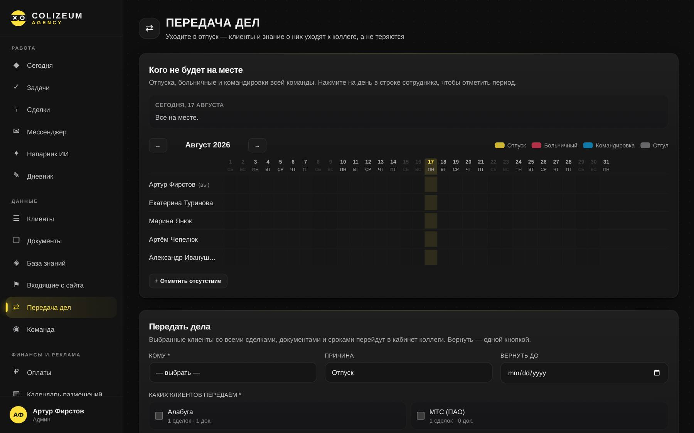
19
Передача дел и отпуска
«Сегодня» — кто отсутствует прямо сейчас, до какого числа и у кого его дела
Месяц по дням: в шапке числа и дни недели, выходные притенены. Клик по клетке заводит период
На полосе тип отсутствия, замещающий — словами «дела у Кати»
Передача: выбираете своих клиентов, кому и до какой даты
«Собрать саммари» — где работа, что подписано и оплачено, что горит. Факты из базы, ИИ пересказывает
«Вернуть дела» ставит всё обратно
ВАЖНО ЗНАТЬ
Своё отсутствие ставит каждый сам, чужое — руководитель. Календарь виден всей команде.
Notes:
Передача дел и отпуска

Slide 27
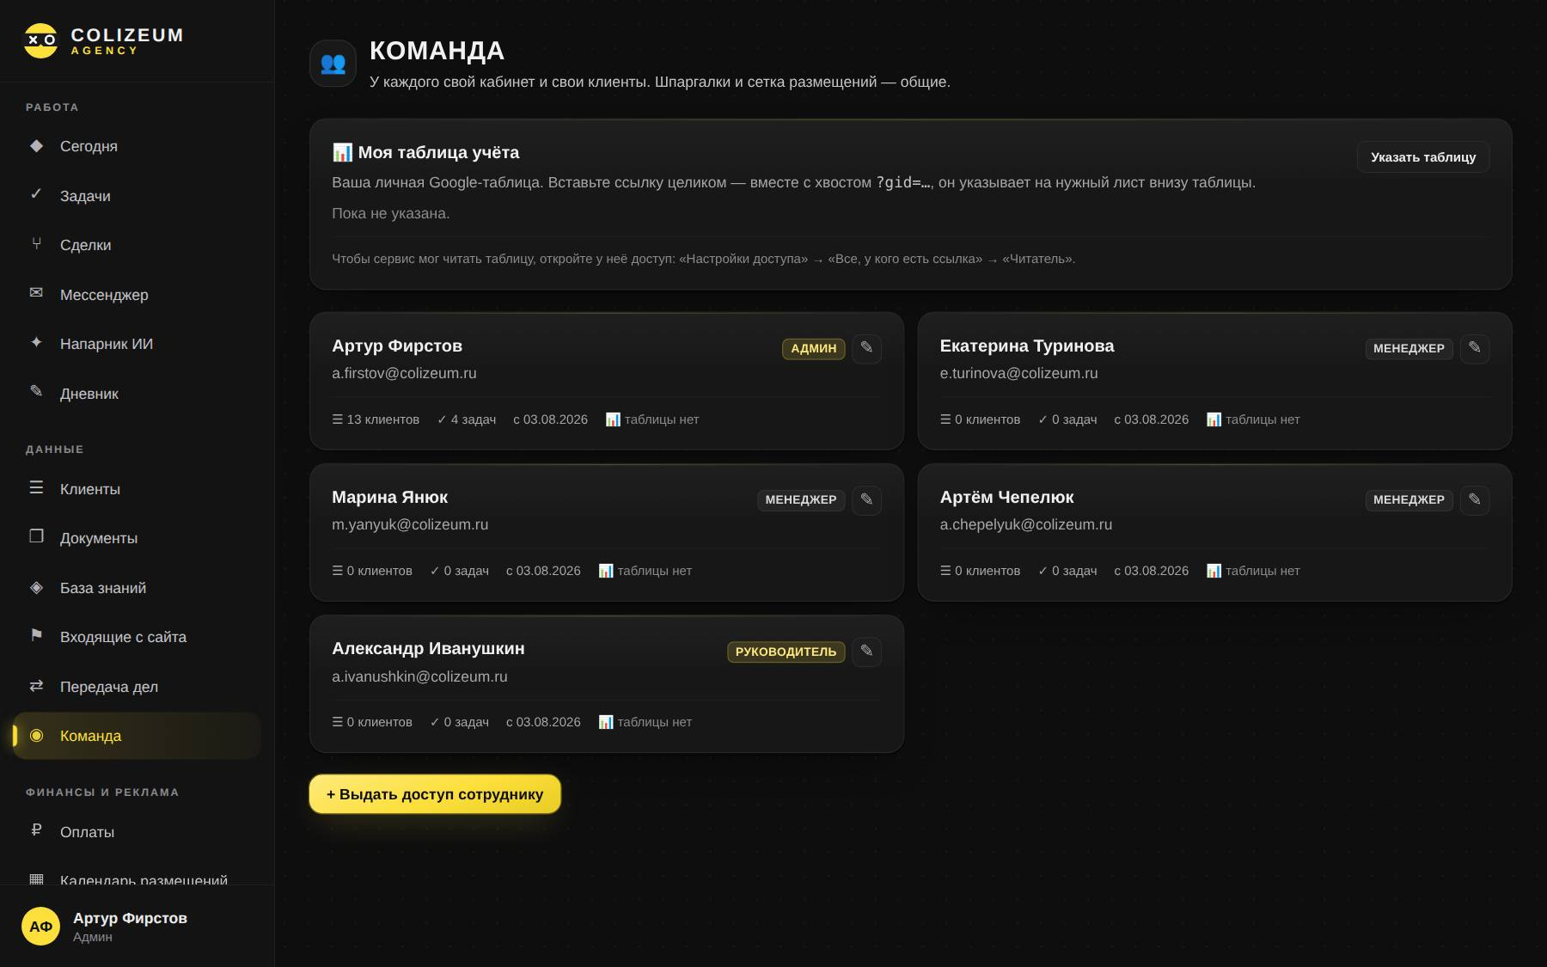
20
Команда
Администратор создаёт доступы и правит имя и роль
Смена пароля любому сотруднику — на случай «забыл пароль»
Личная таблица учёта: каждый ставит ссылку на свою
ВАЖНО ЗНАТЬ
Таблице нужен доступ «по ссылке — Читатель». Ключи Google API не требуются. Копируйте ссылку целиком.
Notes:
Команда

Slide 28
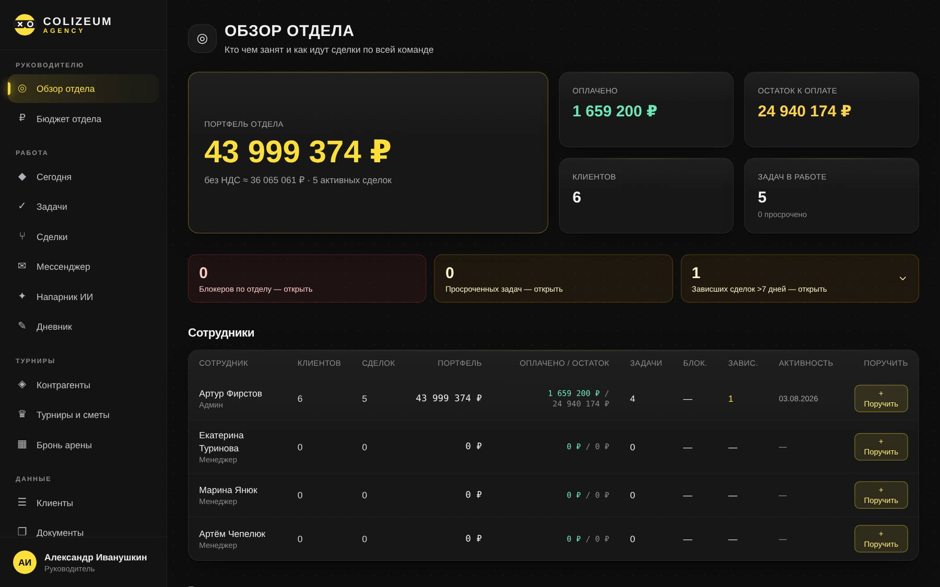
21
Обзор отдела · у руководителя
Сводка по каждому сотруднику: сделки, суммы, блокеры
Воронка из шести шагов, клик раскрывает контрагентов с менеджером и суммой
Виджеты «блокеры / просроченные / зависшие» раскрываются в списки
«Поручить» — поставить задачу сотруднику прямо отсюда
Решения, которые ждут вас — вопросы от сотрудников с кнопкой «Решено»
ВАЖНО ЗНАТЬ
Руководитель видит оба контура — и рекламный, и турнирный.
Notes:
Обзор отдела · у руководителя

Slide 29
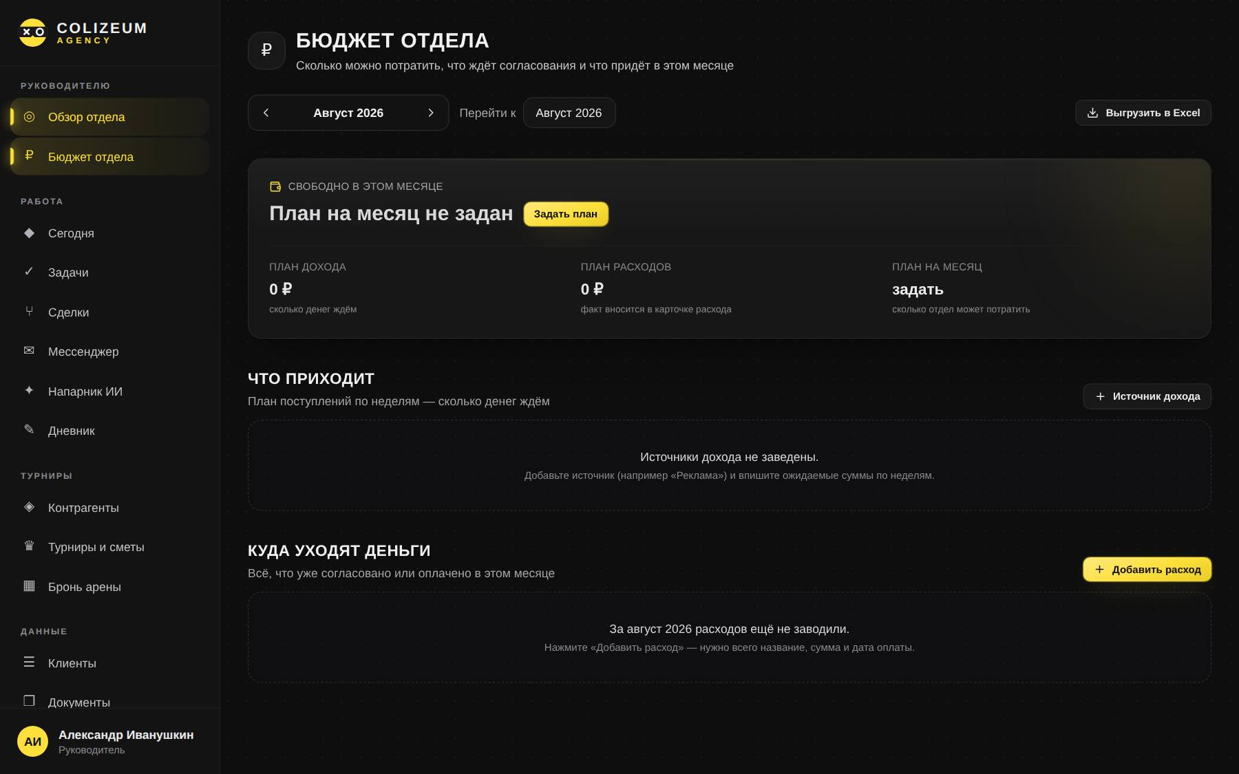
22
Бюджет отдела · у руководителя
Карточка месяца: свободно / план / полоса освоения
«Ждут вашего решения» — кнопка «Согласовать» прямо в строке
«Куда уходят деньги» и «Что приходит» — списками
Форма расхода: четыре обязательных поля, бухгалтерия в «Подробностях»
Выгрузка в CSV
Notes:
Бюджет отдела · у руководителя

Slide 30
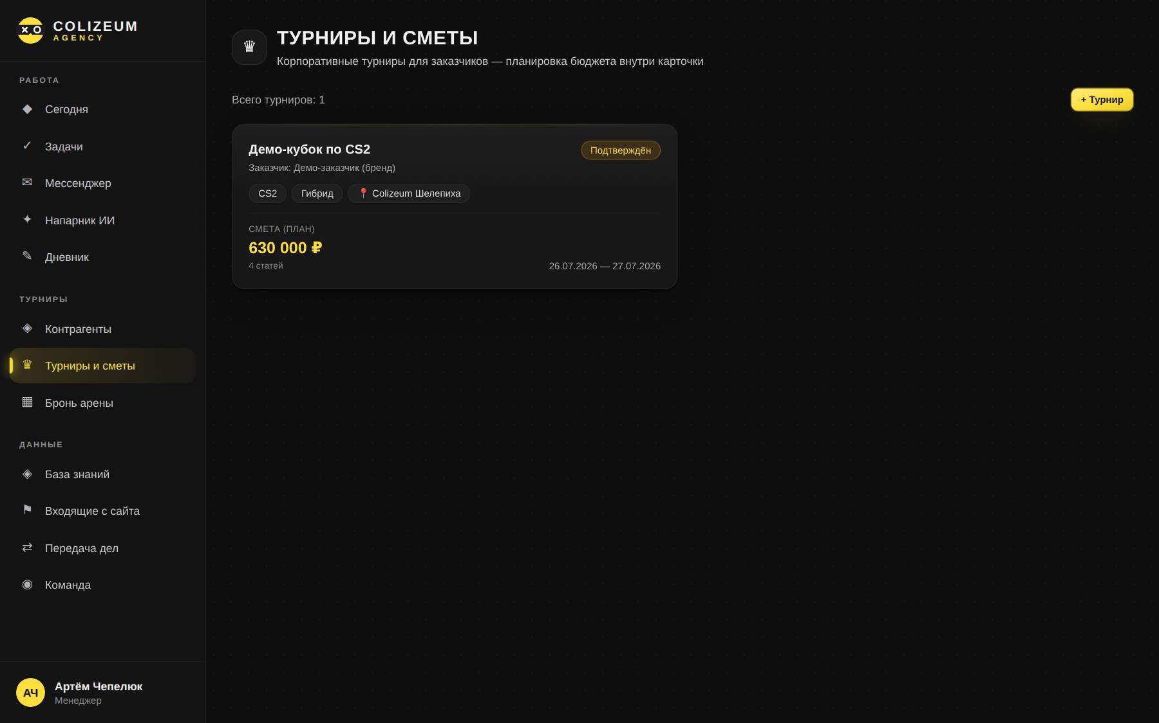
23
Турнирный контур
Контрагенты — кто с нами проводит турниры, с воронкой статусов
Турниры и сметы — план и факт по статьям, расхождение сверху
Бронь арены — помесячный календарь площадки на Шелепихе
Зоны: вся арена / сцена с LED-экраном / сцена с экраном и комнатами
ВАЖНО ЗНАТЬ
У турнирного менеджера рекламные разделы скрыты. Руководитель видит турниры наравне с рекламой.
Notes:
Турнирный контур

Slide 31
ПРИЛОЖЕНИЕ
Правила, которые действуют во всём сервисе
Деньги вводим чистыми
НДС по дате документа
Хранилище файлов одно
Сумму вносите без НДС — как в медиаплане. НДС сервис считает сам. На экранах сумма всегда с НДС крупно, чистая подписью.
2025 год — 20 %, 2026 — 22 %. Ставка выбирается по дате договора, а не прибита гвоздями.
Файл из карточки сделки виден и в «Документах» клиента. Дважды грузить не нужно.
Видите только своих клиентов
Незыблемые правила домена
Удалить можно почти всё
Не «скрыты», а просто не запрашиваются. Руководитель видит весь отдел.
Размещение только после предоплаты. Правки после подписания — через ДС. Приложения Т-Банка строго по очереди.
Везде с подтверждением. Удаление клиента уносит его сделки и документы — сервис предупредит.

Slide 32
ЧТО ДАЛЬШЕ
Сервис в бета-версии — и мне нужны ваши замечания
Пользуйтесь как настоящим рабочим инструментом: заводите своих клиентов, свои сделки, свои документы. На демонстрационных данных ничего не проверишь.
Записывайте всё, что мешает
Как идёт тест
Где непонятно, куда нажимать
Где приходится делать лишние клики
Какое поле называется непонятно
Чего не хватает для вашей работы
Что явно сломалось
Доступы выданы, у каждого свой кабинет
Три недели работаете и записываете замечания
Я собираю всё и довожу сервис до финала
Aspro остаётся основной системой — в процессах менять нечего
«Кнопка не там» — это нормальное замечание. Хуже промолчать и остаться с неудобной кнопкой навсегда.

